Slide 1
نموذج من برنامج تدريبي لمعلمي الصفوف الأولي بالمرحلة الإبتدائية قائم على الموضوعات متعددة التخصصات
إعداد
د/ ايمان الشحري

Slide 2
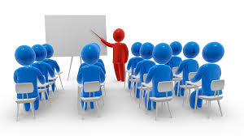
عزيزي المعلم
تأمل الصورتين ..
موضحاً دور الطفل في العملية التعليمية

Slide 3
تعليق عام
عزيزي المعلم أصبحنا:
نركز علي تنمية الطفل تنمية شاملة ومتكاملة عقلياً وإجتماعياً ولغوياً وجسمياً وخلقياً في آن واحد.
نقدم موضوعات متعددة التخصصات تتسم بدرجة من التكامل في حد ذاتها.
نربط الطفل بواقعه اليومي من خلال تنمية المهارات الحياتية.
نركز علي إثارة التفكير وليس حفظ كم من المعلومات.
نهتم بزيادة المشاركة الإيجابية للطفل في التعلم وتحمل المسئولية.

Slide 4
نموذج من دليل المدرب لتخطيط إحدي الأنشطة

Slide 5
نشاط : البلونات المتطايرة زمن النشاط: خمس دقائق

Slide 6
عزيزي المعلم ناقش أفراد مجموعتك في المهارات التي يمكن إكسابها للطفل من خلال دراسة موضوع الماء
؟
؟
الماء
؟
؟
؟
؟

Slide 7
أهداف النشاط:
في نهاية تنفيذ النشاط يصبح المعلم قادر علي إكساب الطفل بعض :
مهارات اللغة (الإستماع- التحدث- القراءة- الكتابة).
المفاهيم الرياضية كمدلول الرقم(3), الشكل الهندسي (المثلث).
المفاهيم العلمية كأهمية الماء في حياتنا.
القيم الأخلاقية كترشيد استهلاك الماء- النظافة
المفاهيم الإجتماعية كالتعرف علي المسطحات المائية بمصر (البحر المتوسط- البحر الأحمر- نهر النيل).
فنون الحس الفني والأداء.

Slide 8
مهارات اللغة (التحدث)
مهارات اللغة (الإستماع)
مهارات اللغة (القراءة)
مهارات اللغة (الكتابة)
مهارات اللغة
الماء
قيم اخلاقية
مفاهيم علمية
مفاهية اجتماعية
تربية بدنية وصحية
مفاهيم رياضية

Slide 9
حكاية الأراجوز
مقروءة فقرة نصية
..........................................
..........................................
..........................................

Slide 10
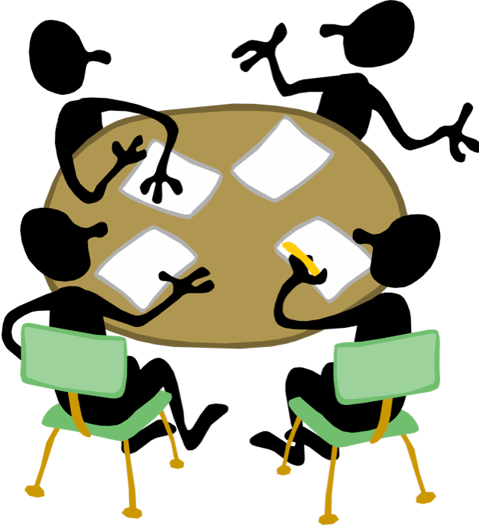
عزيزي المعلم تأمل المهام التالية ثم بالتعاون مع أفراد مجموعتك ناقشهم في المضمون

Slide 11
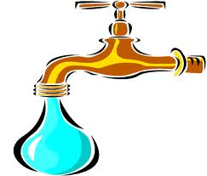
المهمة(1):
بعد سماعك فقرة الأرجوز :
ماهو الرقم الذي سمعته أكثر من مرة؟
...........................................................
اختر الصور المعبرة عن الموضوع العام ؟
كم عدد حروف كلمة ماء ؟
.....................................................

Slide 12
المهمة(2):
الوجه المرسوم يمثل شكل .......
لوِّن أصغر مثلث باللون الأخضر

Slide 13
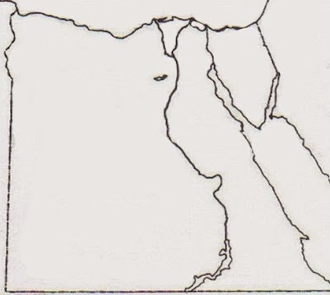
المهمة (3):
كم عدد البحار والأنهار بخريطة مصر؟......................
لون المسطحات المائية باللون الأزرق

Slide 14
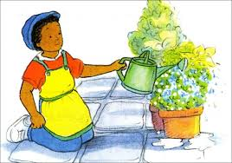
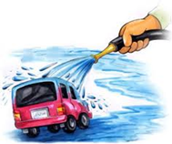
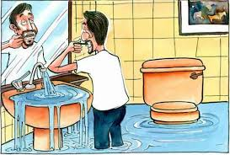
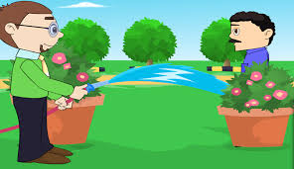
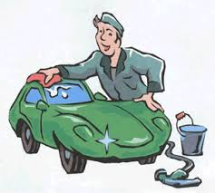
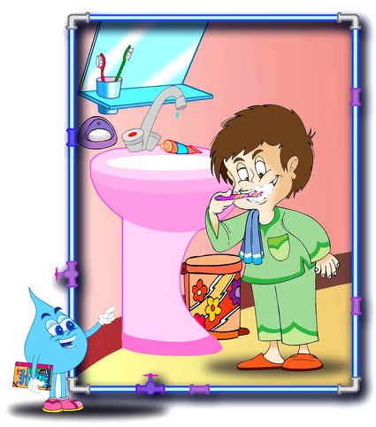
المهمة(4):
بعد سماعك حكاية الأراجوز .
اختر الصور المعبرة عن السلوكيات الصحيحة التي يجب
ان نمارسها بحياتنا اليومية

Slide 15
استعراض نتائج المهام السابقة مع المجموعات ثم توصل معهم إلي الإستنتاج التالي:
عزيزي المعلم يمكن إكساب الطفل العديد من مهارات اللغة وفي نفس الوقت بعض المفاهيم العلمية والرياضية, والإجتماعية إلي جانب بعض القيم الأخلاقية, والحس الفني من خلال موضوع واحد تنبثق منه عدة أنشطة مختلفة.
أي توظيف المادة العلمية
بحياة الطفل وربطها بها.

Slide 16
التقييم الذاتي بعد الإنتهاء من تنفيذ النشاط
اختاري الشكل المعبر عن تقييمك لأداءك
ماذا تعلمت:
.........................................................................

